Slide 1
раздел (III) «Давление в жидкости и газе. Урок - 3 ( т11(ρgh, сс) ) № 17-2
ТЕМА: Гидростатическое давление.
ЦЕЛИ: 1. Создать условия для восприятия явлений "давление в жидкости" и ее зависимость от глубины. 2. Создать условия для восприятия понятия "сообщающиеся сосуды" примеры его учета и использования.
Задачи: способствовать восприятию материала темы №11.
ТИп УРОКА: изучения нового материала.
ВИД УРО КА: объяснительно иллюстративный в форме эвристической беседы с частично поисковыми элементами и демонстрациями.
ДЕМОНСТРАЦИИ:1. Изменение давления жидкости с глубиной. (диск Опыты) 2.Сообщающиеся сосуды. (проблемным образом). 3. Устройство и действие гидравлического пресса и тормоза. БНП.
 | ХОД УРОКА:
1 | Консультация по задачам. ДЗ. гр. №2 | 5м
2 | Создание проблемной ситуации: Почему при погружении на большую глубину используют очень мощные водолазные костюмы ? Почему Уровни в сосудах не одинаковые?(опыт) | 2м
3 | Эвристическая беседа по материалу темы 11 с демонстрациями | 13м
4 | Повторение темы по ОК | 5м
5. | Первичная обратная связь стр.80 упр.24 (2) рис 110 работа шлюза рис.111,112 стр. 81 | 10м
6. |  | 10м
д.з | §§37-39,46 | 50м

Slide 2
Домашнее задание.
Тема №11 §§ 39,40,41
гр2 391- 411 404* 383- 374-
т10 pгаза

Slide 3
Почему при погружении на большую глубину
используют очень мощные водолазные
костюмы ?
Почему уровни в сообщающихся сосудах одинаковые?

Slide 4
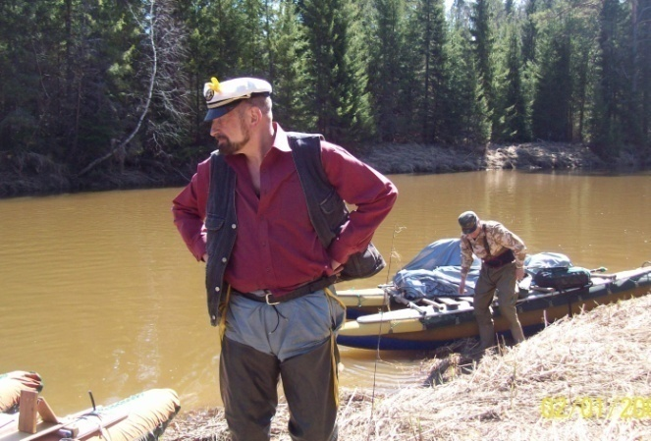
Физика 8
Тема №11
давление
гидростатическое
сообщающие сосуды
Гидростатика, стр.19

Slide 5
mg
F
Р
ρ Vg
p=
=
=
=
S
S
S
S
Свободная поверхность
p=
ρgh
а а
б б
h
на одном уровне давление
ОДИНАКОВОЕ
S
Р
FАД
p=
ρgh
Р
mg
ρgh ^{2 мин}

Slide 6
р_{К} = р_{В}
ρ_{К}gh_{К} = ρ_{В}gh_{В}
ρ_{К}h_{К} = ρ_{В}h_{В}
hпр
Обратно
пропорциональны
hл
hк
р_{л} = р _{ПР}
ρgh_{Л} = ρgh_{ПР}
h_{Л} = h_{ПР}
hв
сообщающиеся

Slide 7
ФотФ стр.20 //записать
11-6. В правом колене сообщающихся сосудов налита вода, в левом - керосин. Высота столба керосина 20см. Вычислите высоту столба воды. Ответ запишите в см с точностью до целых. Плотность керосина принять 700 кг/м³
р_{К} = р_{В}
ρ_{К}gh_{К} = ρ_{В}gh_{В}
ρ_{К}h_{К} = ρ_{В}h_{В}
hк
20см
Обратно пропорциональны
hв
?
14см
700 кг/м³ ·20см = 1000кг/м³h_{В}
700 кг/м³ ·20см = 1000кг/м³h_{В}
h_{В}=
14см

Slide 8
р_{К} = р_{В}
ρ_{К}gh_{К} = ρ_{В}gh_{В}
ρ_{К}h_{К} = ρ_{В}h_{В}
ρ_{К}h_{К} = ρ_{В}h_{В}
700•20см = 1000•h_{В}
7•2см = h_{В}
Обратно
пропорциональны
11-6. В левом колене сообщающихся сосудов налита вода, в правом — керосин. Высота столба керосина 20 см. Вычислите высоту столба воды. Ответ запишите в см с точностью до целых. Плотность керосина принять 700 кг/м³ообщающиеся
hк
hв

Slide 9
Почему при погружении на большую глубину используют очень мощные водолазные костюмы ?
Почему уровни в сообщающихся сосудах одинаковые?

Slide 10
учебник, стр.111

Slide 11
раздел (III) «Давление в жидкости и газе. Урок - 4 (т12(АД) ) № 18-1
ТЕМА: Атмосферное давление. Изменение АД свысотой.
ЦЕЛИ: 1.Создать условия для закрепления знаний по теме №11. 2. Создать условия для восприятия понятий "атмосферное давление", вес воздуха, анероид, способы измерения АД, примеры его учета и использования.
Задачи: способствовать изучению материала темы №11 и восприятию материала темы №12.
ТИп УРОКА: комбинированный.
ВИД УРО КА: объяснительно иллюстративный в форме эвристической беседы с частично поисковыми элементами и демонстрациями.
ДЕМОНСТРАЦИИ:1.Устройство манометра. 2.Обнаружение АД. 3. Измерение АД барометром – анероидом. 4.Устройство и действие насосов .
 | ХОД УРОКА:
1 | Процесс усвоения аудиализация - гидростатическое давление - сообщающие сосуды, гидравлический пресс. * визуализация по теме № 11. | 10м 10м
2 | Создание проблемной ситуации: Имеет ли воздух вес ? Как его измерить? | 5м
3 | Эвристическая беседа по материалу темы 12 с демонстрациями | 10м
4 | Повторение темы по ОК | 5м
д.з | §§40-44,т 12. | 50м

Slide 12
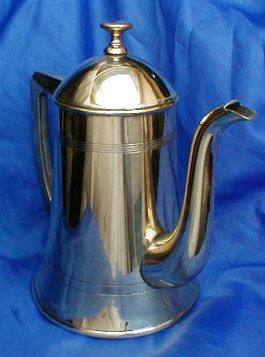
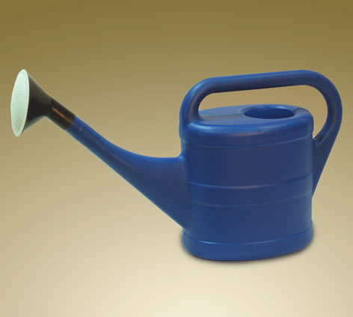
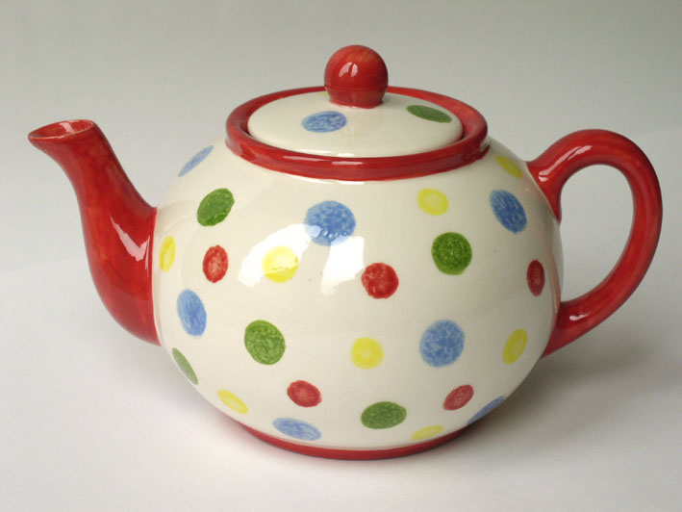
Сообщающиеся сосуды
Сосуды имеющие общее дно, называются сообщающимися.

Slide 13
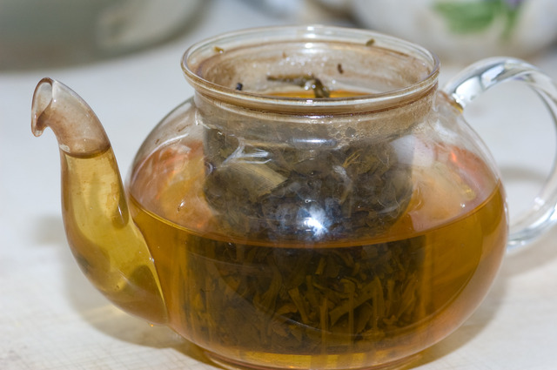
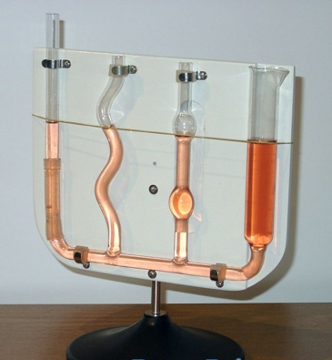
В сообщающихся сосудах жидкости устанавливаются на одном уровне

Slide 14
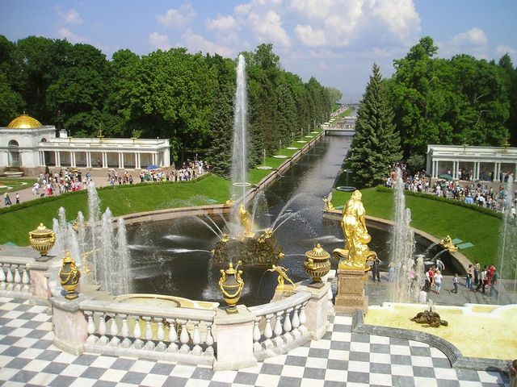
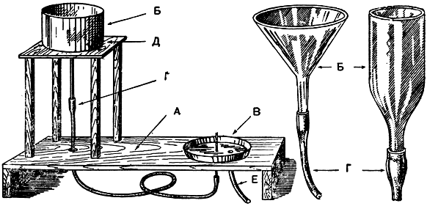
Модель фонтана

Slide 15
Выставить фундамент на одинаковой высоте

Slide 16
БНП, механика , модели,№5

Slide 17
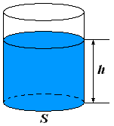
Расчет давления жидкости

Slide 18
Домашнее задание.
Тема №11 §§ 39,40,41
Гр. №2 391* 411 404** 383* 374* pгаза

Slide 20
Домашнее задание.
гр2
391*411,404*383* 374-
10 pгаза

Slide 21
21
… состоят из молекул
…хаотически движутся
…взаимодействуют
Ответ: молекулы воды слабее взаимодействуют друг с другом, чем молекулы патоки, поэтому они легче расстаются друг с другом

Slide 22
22
F_{Б}=р· S_{Б}
S_{Б}= 400см²
р= 400кПа
F_{м} = 200Н
S_{М} -?
F_{Б} -?
=400000Па·400м²/10000=
Fм
р₁=р₂ з-н Паскаля
Fб
F_{Б}
S_{Б}
Сила в большом поршне в 16000/200 раз больше, значит и площадь его в 80 раз больше.
=
F_{М}
S_{М}
Ответ: показания динамометра 16кН, а площадь малого поршня 5см²

Slide 23
23
S_{В}= 100см²
S_{А}= 1см²
F_{А} = 10Н
Роб=6Н
F_{В} -?
р_{В}=р_{А} з-н Паскаля
100кг
F_{В}
F_{А}
FА
=
S_{В}
S_{А}
F_{В}
S_{В}
F_{В}
100
=
=
F_{В} =1000Н
F_{А}
S_{А}
10Н
1
1кН
Ответ: на поршень В надо положить груз в 100раз больший, т.е. весом в 1000Н, или массой100кг.

Slide 24
24
… состоят из молекул
…хаотически движутся
…взаимодействуют
Ответ: при нагревании молекулы начинают двигаться быстрее, поэтому расстояние между ними увеличивается, т.е. воздух в бутылке расширяется и выходит из неё.

Slide 25
25
Давление газа определяется ударами молекул и зависит от количества ударов и силы каждого удара.
1. удары молекул внутри пузырьков пены и снаружи были одинаковы;
2. При откачивании воздуха из-под колокола количество молекул над пузырьками, а значит и количество ударов уменьшилось, что приведёт к раздуванию пузырьков пены.
3. Если воздух вновь впустить давление снова выровняется и пузырьки примут прежний вид.

Slide 26
26
р₁=р₂ з-н Паскаля
F_{Б}
S_{Б}
=
F_{М}
S_{М}
Fм
FБ
F_{Б}S_{М}
=
F_{М}
S_{Б}
F_{М} =143Н⋅120см²/600см²=28,6Н
Ответ: вес шара 28,6Н, его масса 2кг 900г.

